Slide 1
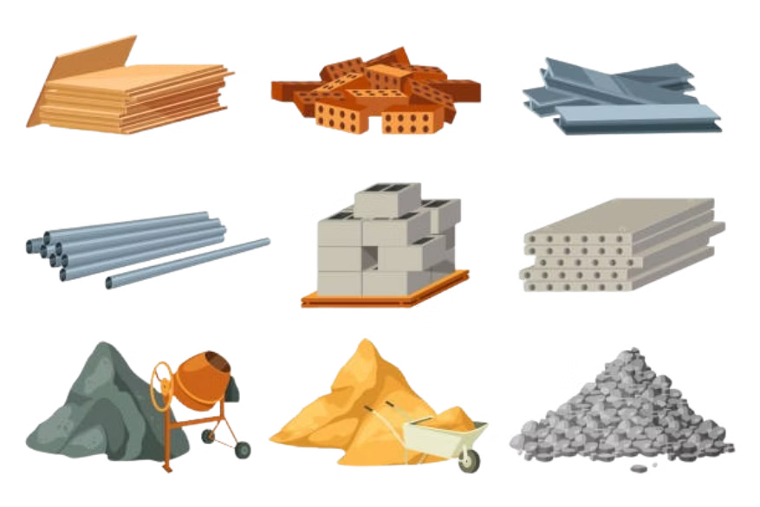


An Toàn Lao Động Trong Sản Xuất Vật Liệu Xây Dựng
Báo cáo phân tích thực trạng an toàn lao động trong sản xuất vật liệu xây dựng và những giải pháp cần thiết để nâng cao nhận thức và thực hành an toàn trong ngành.
Bản quyền thuộc An Toàn Nam Việt

Slide 2

Thực Trạng An Toàn Lao Động
Số liệu thống kê cho thấy tình hình an toàn lao động trong 6 tháng đầu năm 2024 có những chuyển biến tích cực.
Giảm Số Vụ
Số vụ tai nạn lao động giảm 7,09% so với cùng kỳ năm 2023.
Giảm Số Người Bị Nạn
Số người bị nạn giảm 6,04% so với cùng kỳ năm 2023.
Tăng Số Người Bị Thương Nặng
Số người bị thương nặng tăng 3,32% so với cùng kỳ năm 2023.

Slide 3

Các Vụ Tai Nạn Tiêu Biểu
Những vụ tai nạn thường gặp trong nhà máy sản xuất vật liệu xây dựng bao gồm:
Thiết Bị Nghiền Xi Măng
Hóa Chất
Tai nạn do thao tác không an toàn, bảo trì kém.
Ngộ độc, bỏng hóa chất do thiếu kiến thức, bảo hộ.
Kết Cấu Xây Dựng
Thiết Bị Nâng Hạ
Đổ sập do thiết kế không an toàn, thi công kém.
Tai nạn do vận hành sai quy trình, bảo trì kém.

Slide 4
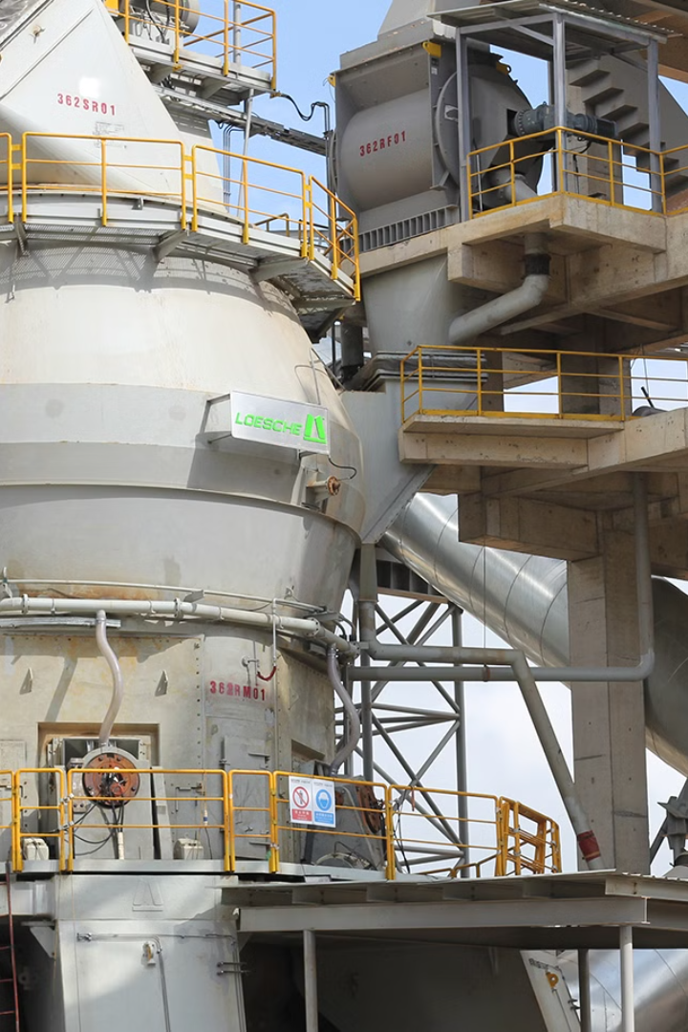
An Toàn Cho Nhân Viên Vận Hành Máy Móc
Vận hành máy móc trong sản xuất vật liệu xây dựng đòi hỏi kỹ năng cao, sự tập trung và tuân thủ quy trình an toàn nghiêm ngặt.
1
Kỹ Năng Cao
Điều khiển và giám sát các thiết bị như máy nghiền, máy trộn, lò nung.
2
Tập Trung Liên Tục
Đảm bảo quá trình sản xuất diễn ra suôn sẻ, không bị gián đoạn.
3
Kiểm Tra & Bảo Trì
Ngăn ngừa hỏng hóc, đảm bảo an toàn cho người lao động và quy trình sản xuất.

Slide 5

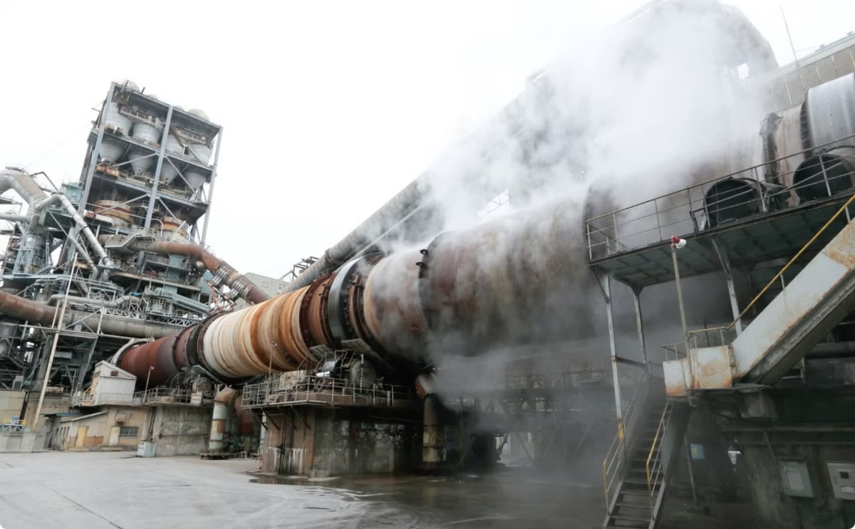


Nguy Cơ Tai Nạn Vận Hành Máy Móc
Những tai nạn thường gặp trong quá trình vận hành máy móc bao gồm:
Chấn Thương
Kẹt tay, bị bỏng, va chạm do thao tác không an toàn.
Sự Cố Kỹ Thuật
Hỏng hóc thiết bị, cháy nổ do bảo trì kém, vận hành sai quy trình.
Ngộ độc
Hít phải khí độc từ máy móc do thiếu thông gió.

Slide 6
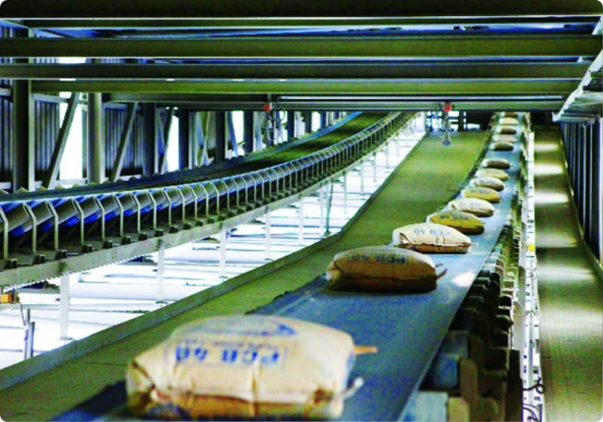



An Toàn Cho Nhân Viên Sản Xuất & Chế Biến
Công việc sản xuất và chế biến trong ngành vật liệu xây dựng đòi hỏi sự chính xác và kỹ năng cao để đảm bảo chất lượng sản phẩm.
Trộn Nguyên Liệu
Đảm bảo tỷ lệ pha trộn chính xác theo quy trình.
Đúc Sản Phẩm
Thực hiện các thao tác đúc, gia công theo đúng kỹ thuật.
Kiểm Tra Chất Lượng
Theo dõi, kiểm soát các thông số kỹ thuật trong quá trình sản xuất.

Slide 7

Nguy Cơ Tai Nạn Trong Sản Xuất & Chế Biến
Những tai nạn thường gặp trong quá trình sản xuất và chế biến bao gồm:
Bỏng
Cắt
Chấn Thương
Ngộ độc
Do tiếp xúc với vật liệu nóng, dao, máy móc sắc bén, thiết bị nặng, hoặc hóa chất độc hại.

Slide 8
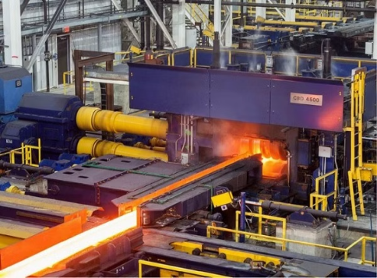
An Toàn Cho Nhân Viên Kiểm Tra Chất Lượng
Công việc kiểm tra chất lượng đòi hỏi sự chính xác và tỉ mỉ để đảm bảo sản phẩm đạt tiêu chuẩn.
Lấy Mẫu
Sử Dụng Thiết Bị
Ghi Chép & Báo Cáo
Kiểm tra đặc tính vật lý, hóa học của nguyên liệu đầu vào.
Vận hành các thiết bị đo lường và kiểm tra chất lượng một cách an toàn.
Ghi lại kết quả kiểm tra chi tiết, chính xác để đánh giá chất lượng sản phẩm.

Slide 9
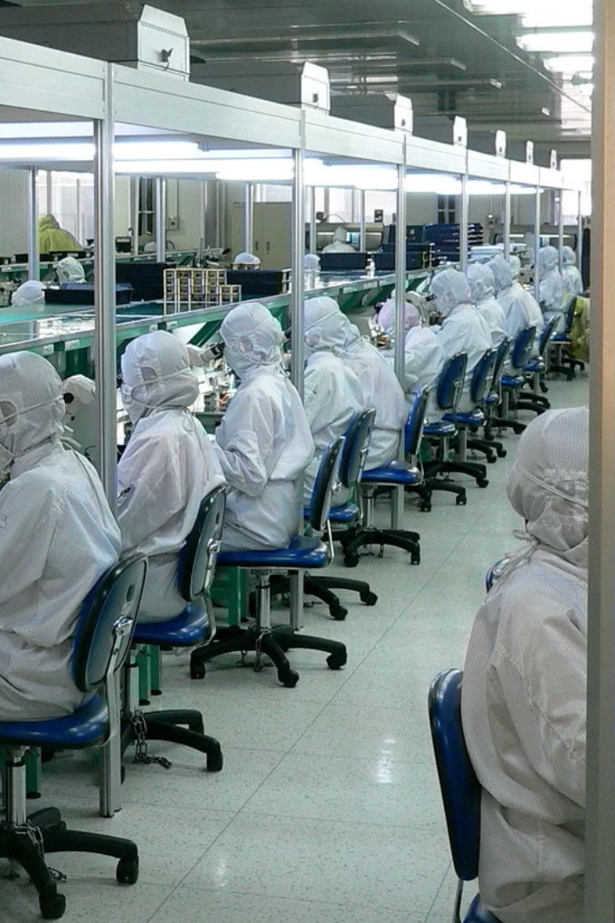
An Toàn Cho Nhân Viên Bảo Trì & Sửa Chữa
Bảo trì định kỳ và xử lý sự cố kịp thời là nhiệm vụ quan trọng để đảm bảo máy móc hoạt động ổn định và hiệu quả.
Bảo Trì Định Kỳ
Kiểm tra, làm sạch, thay thế các bộ phận hao mòn để ngăn ngừa hỏng hóc.
Xử Lý Sự Cố
Xác định nguyên nhân, khắc phục sự cố để đảm bảo sản xuất không bị gián đoạn.
Theo Dõi Tình Trạng
Lập kế hoạch bảo trì, theo dõi tình trạng hoạt động của các thiết bị để dự đoán và phòng ngừa sự cố.

Slide 10

Quy định chung
Huấn luyện ATLD
Bảo trì thiết bị
Thiết bị bảo hộ
Môi trường
Tổ chức các khóa huấn luyện an toàn lao động định kỳ cho công nhân.
Thường xuyên kiểm tra và bảo dưỡng máy móc, thiết bị sản xuất.
Cung cấp và đảm bảo sử dụng đúng các thiết bị bảo hộ cá nhân.
Duy trì không gian làm việc sạch sẽ, thoáng mát và đủ ánh sáng.

Slide 11

Xử lý tình huống khẩn cấp
1
Dừng máy
Ngay lập tức dừng hoạt động của máy móc khi xảy ra tai nạn.
2
Sơ cứu
Thực hiện sơ cứu ban đầu cho người bị nạn nếu cần thiết.
3
Gọi cấp cứu
Liên hệ dịch vụ y tế khẩn cấp nếu tình trạng nghiêm trọng.
4
Báo cáo
Thông báo cho quản lý và lập báo cáo chi tiết về sự cố.

Slide 12
Tài liệu tham khảo
1
Bài kiểm tra ATLD nhóm 3
Trắc nghiệm an toàn lao động nhóm 3
2
Bảng báo giá huấn luyện ATLD
Xem chi tiết
3
Tải về tài liệu (download)
Download tài liệu huấn luyện an toàn lao động sản xuất vật liệu xây dựng

